Slide 1

Issue Tracker

Slide 2
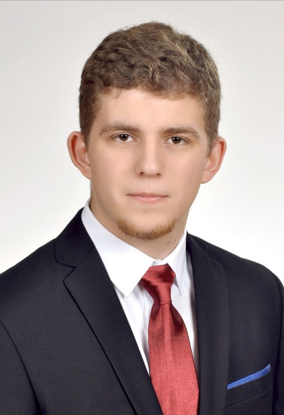
Issue Tracker
Király Dávid
Programtervező informatikus Bsc.

Slide 3

Feladataink
Issue Tracker
Hibajegyek felvétele
Tárolása
Kezelése
Statisztikák készítése

Slide 4

Csapatmunka
Issue Tracker
Nagyobb feladatok felbontása kisebb taskokra
Tesztek írása a szolgáltatásokhoz
Heti demózás (SCRUM)
Iteratív fejlesztés

Slide 5










Felhasznált technológiák:
Issue Tracker

Slide 6

Főbb feladataim
Issue Tracker
Hibajegyek létrehozása (felület és implementáció)
Hibajegyek módosítása
Userek tickethez rendelése

Slide 7



Egyéb feladataim
Issue Tracker
Junit tesztek írása
Logolás kialakítása a projektben

Slide 8

Egyéb feladataim
Issue Tracker
Egy használható logó elkészítése

Slide 9


Amit kaptam
Issue Tracker
Használható, korszerű tudás
Tapasztalat
Csapatmunka

Slide 10

KÖSZÖNÖM A FIGYELMET!
Király Dávid

